Slide 1


Network Attack Simulation

Slide 2
C
Content
1
Network Attack Simulation
2
Experimental Results
3
Conclusion

Slide 3
1
Network Attack Simulation
Proposed Method
강화학습 기반 사이버 공격 시뮬레이션 환경 (Network Attack Simulation) 활용
기존 시나리오 분석 및 새로운 시나리오 개발
공격자 의사결정 모델을 고려한 다양한 적대적 시나리오 검증
강화학습 기반 보안 전략 개발
다양한 강화학습 모델 성능 비교 및 평가
Contribution
강화학습 기반 사이버 공격 시뮬레이션 환경에서 실제와 유사한 사이버 공격을 학습하여 지능적이고 적응력 있는 사이버 보안 전략을 개선함

Slide 4
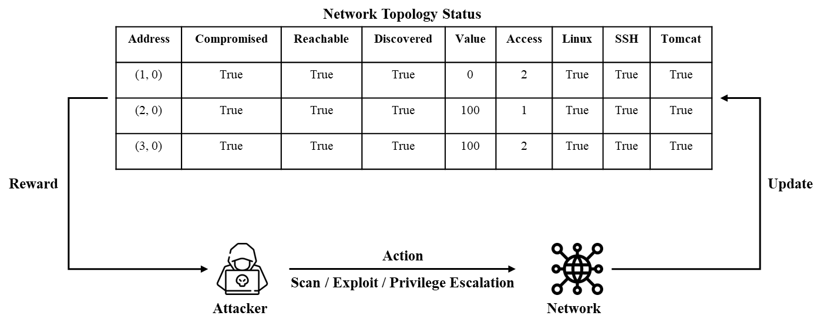
1
Network Attack Simulation
Network Attack Simulation 정의 및 특징
네트워크 구성 요소와 침투 테스트 상호작용을 모델링하기 위해 설계된 강화학습 기반의 사이버 공격 시뮬레이션 환경
네트워크 공격 시뮬레이션에 특화된 MITRE ATT&CK 프레임워크 기반 다양한 시나리오와 라이브러리 제공
다양한 네트워크 구성 요소 (서브넷, 네트워크 토폴로지, 호스트, 운영체제, 서비스, 프로세스, 방화벽) 포함되어 있음
가상의 취약한 네트워크 시뮬레이션을 통해 실제와 유사한 네트워크 침투 테스트 수행 가능
강화학습을 활용하여 공격자 에이전트 학습 및 테스트 가능
네트워크의 복잡성을 실제와 유사하게 재현하기 위해 침투 테스트의 핵심 요소들 Partially Observable Markov Decision Process (POMDP)로 모델링

Slide 5
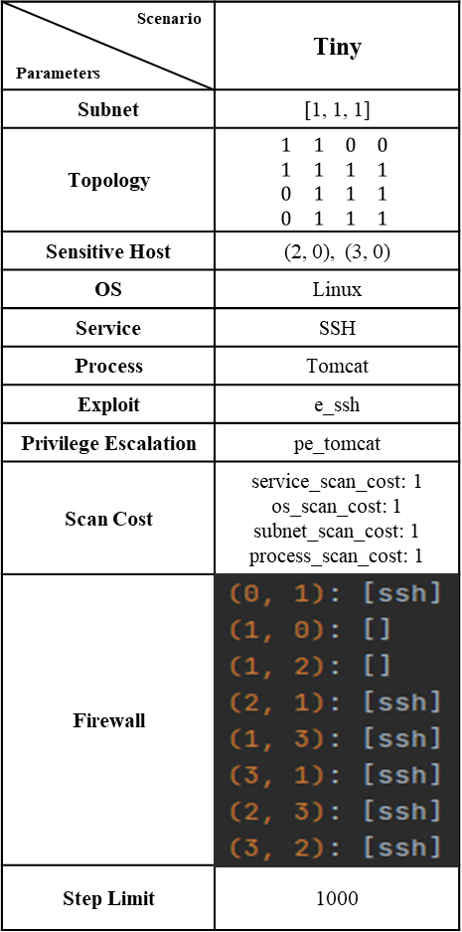
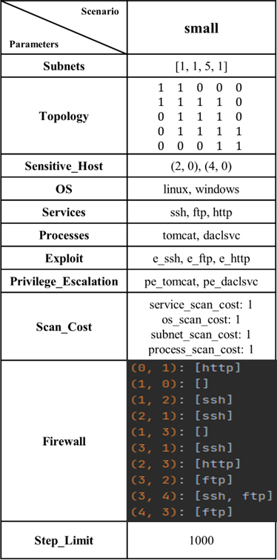
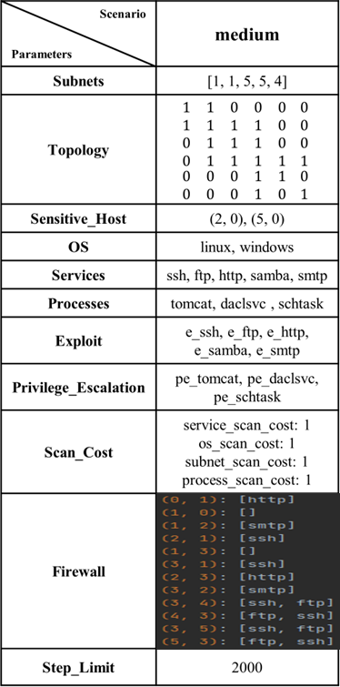
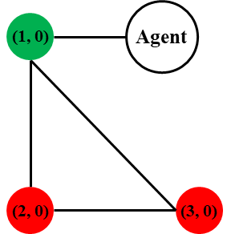
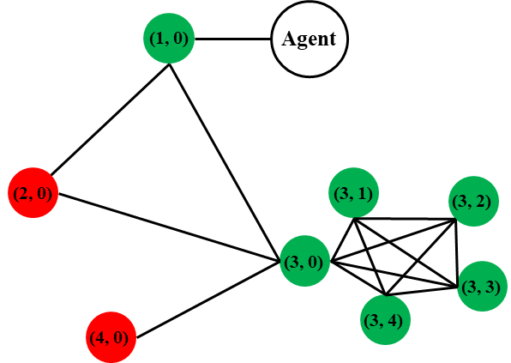
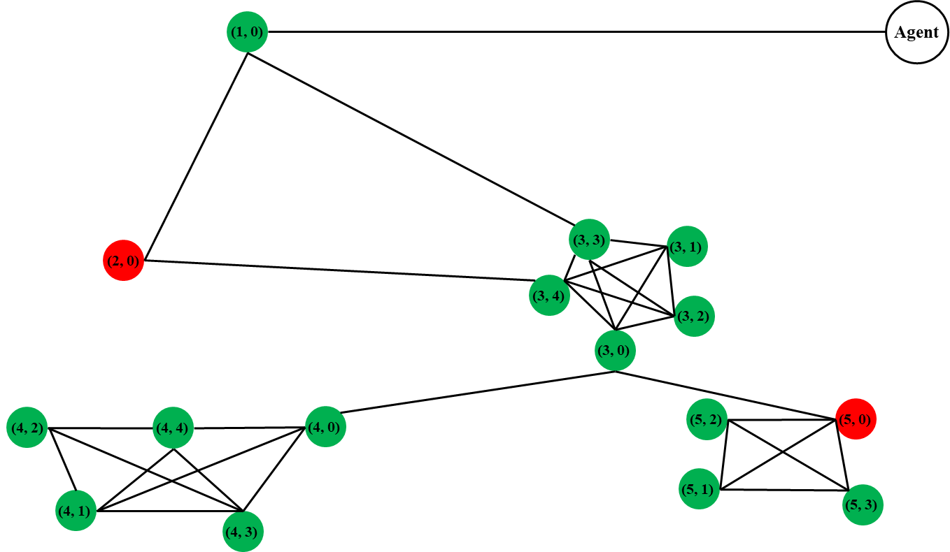
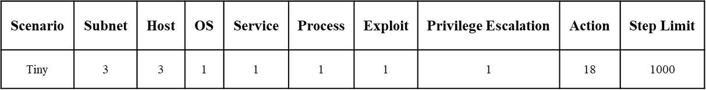
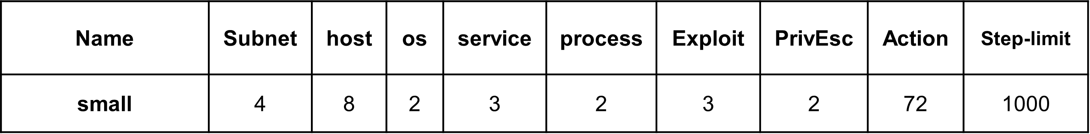
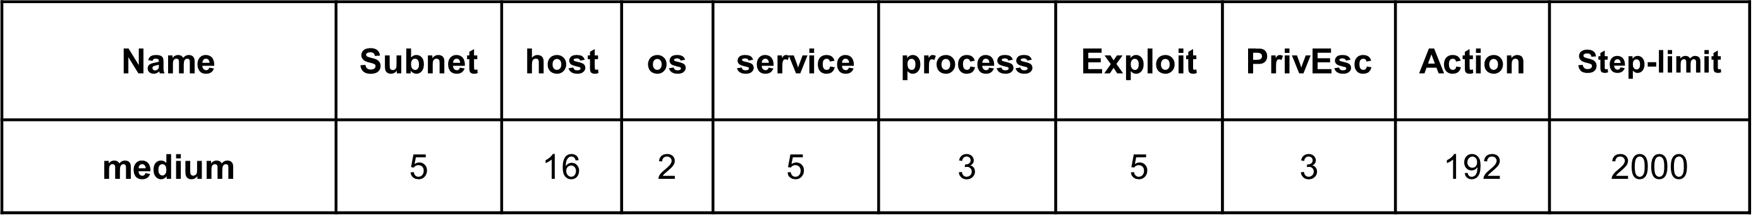
1
Network Attack Simulation
Network Attack Simulation 구성 요소 및 공격 시나리오 분석
Tiny 시나리오
Small 시나리오
Medium 시나리오

Slide 6
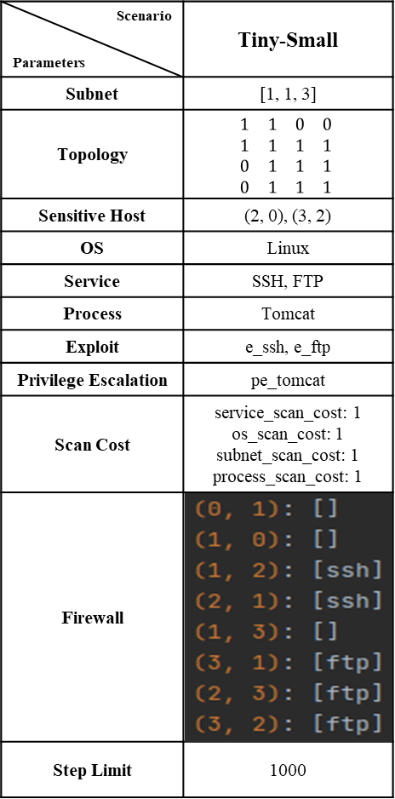
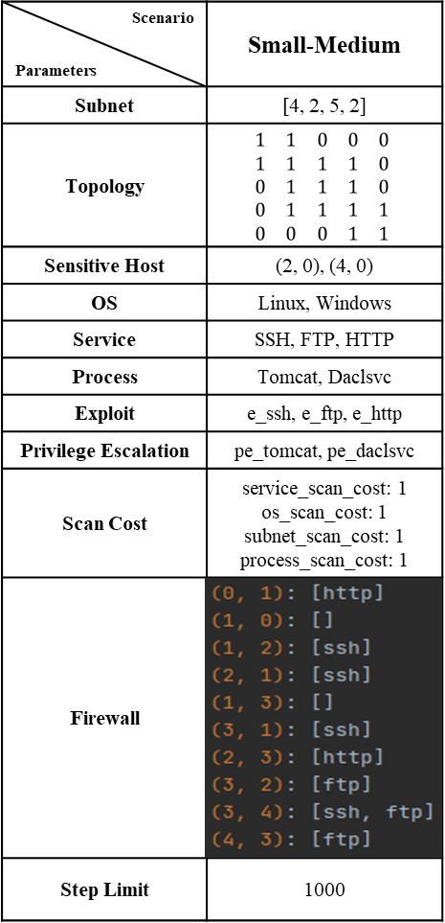
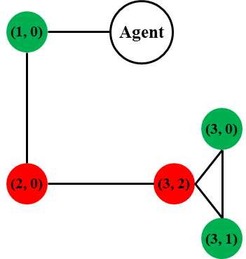
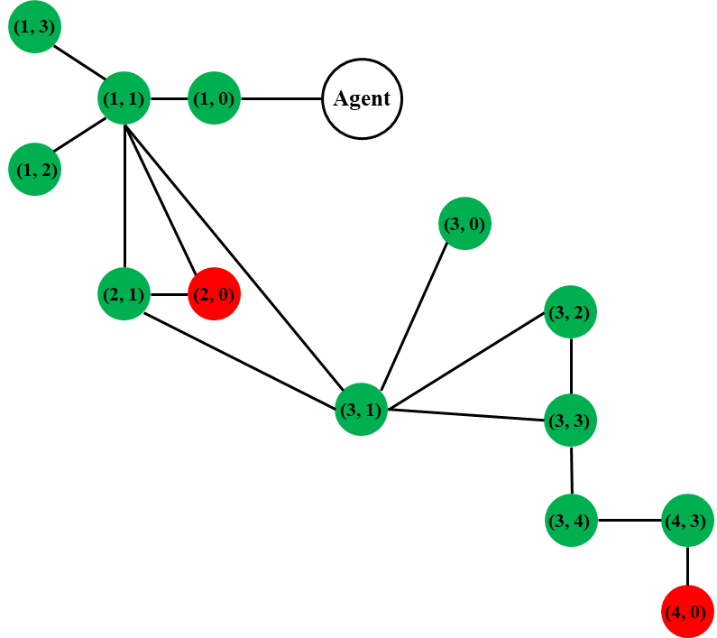
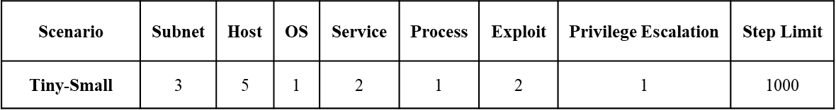
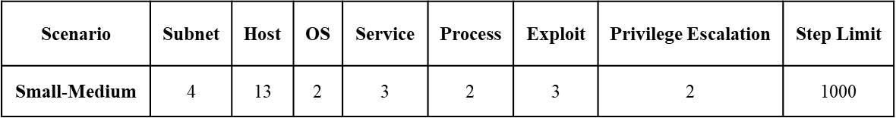
1
Network Attack Simulation
Network Attack Simulation을 활용한 공격 시나리오 개발
Tiny-Small (TS) 시나리오
Small-Medium (SM) 시나리오

Slide 7
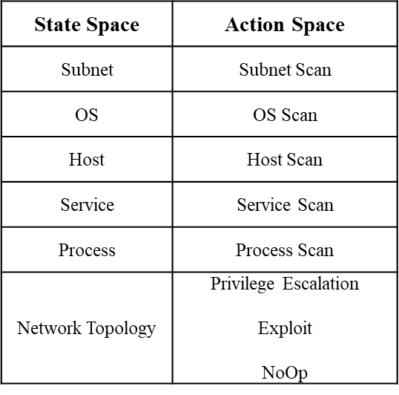
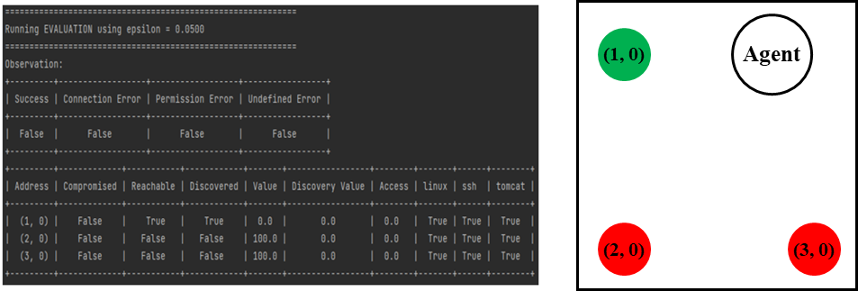
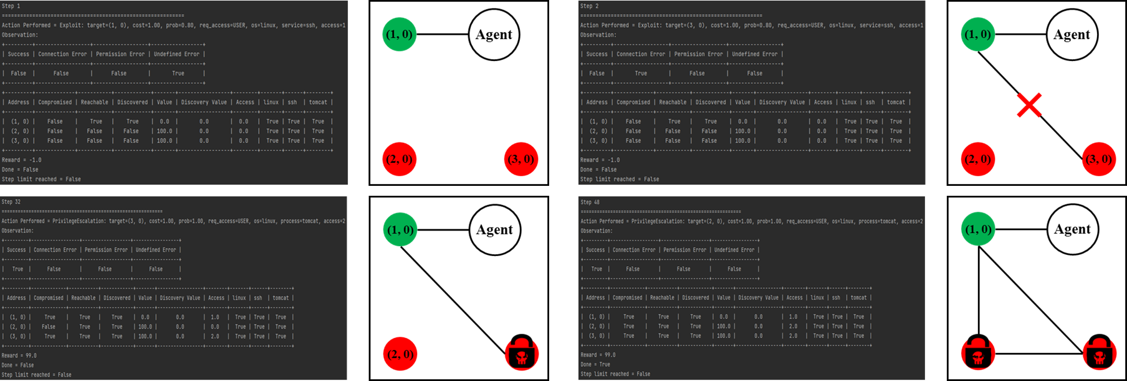
1
Network Attack Simulation
Network Attack Simulation을 활용한 강화학습 기반 보안 전략
Network Attack Simulation을 활용하여 실제와 유사한 네트워크 환경에서 최적의 사이버 공격 전략 탐색
Markov Decision Process 기반 마르코프 게임 모델링을 통해 각 행동에 따른 보상을 설정하여 에이전트가 지속적으로 학습하며 최적의 전략 개발
State: 서브넷, 운영체제, 호스트, 서비스, 프로세스, 네트워크 토폴로지
Action: 서브넷 / 운영체제 / 호스트 / 서비스 / 프로세스 스캔, 권한 상승, 익스플로잇, 아무 행동 하지 않음 (NoOp)
에이전트는 네트워크 상태를 지속적으로 관찰하고 평가하여 복잡한 네트워크 환경에서 다양한 적대적인 시나리오에 대응하고 최적의 공격 전략 탐색

Slide 8
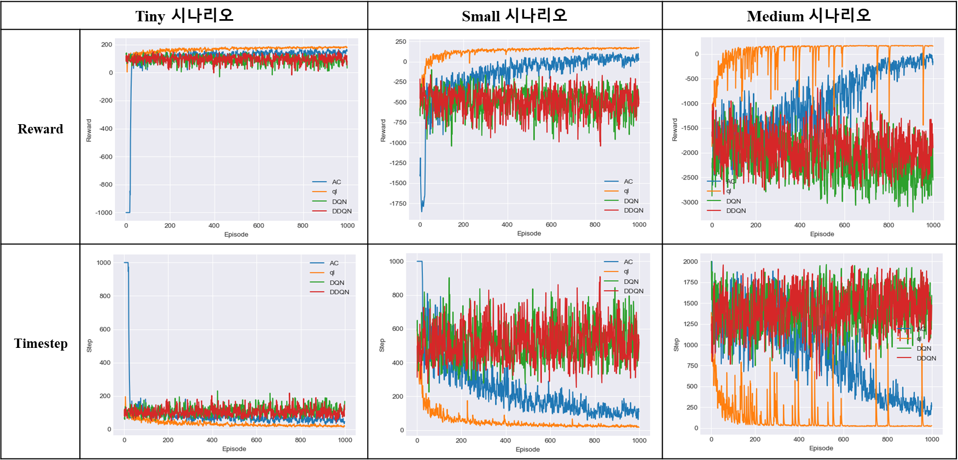
2
Experimental Results
실험 및 결과 분석

Slide 9
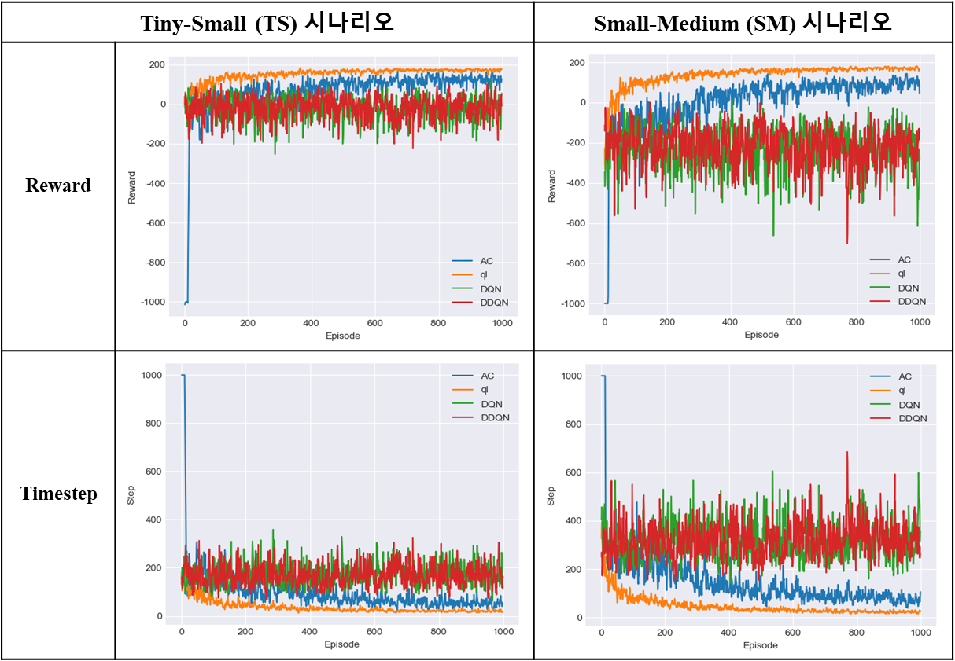
2
Experimental Results
실험 및 결과 분석

Slide 10
3
Conclusion
Conclusion
Network Attack Simulation 환경을 사용하여 다양한 사이버 보안 전략을 개발하고 효과적으로 평가함
Network Attack Simulation에서 기존 시나리오를 확장하여 Tiny-Small과 Small-Medium 이라는 새로운 시나리오 개발함
Network Attack Simulation에서 Q-Learning은 모든 시나리오에서 최적화된 정책을 효과적으로 학습하며 가장 우수한 성능을 달성함
강화학습이 사이버 보안 문제에 효과적으로 적용될 수 있음을 보여주며 지능형 보안 시스템 개발에 중요한 기여를 함

